Slide 1
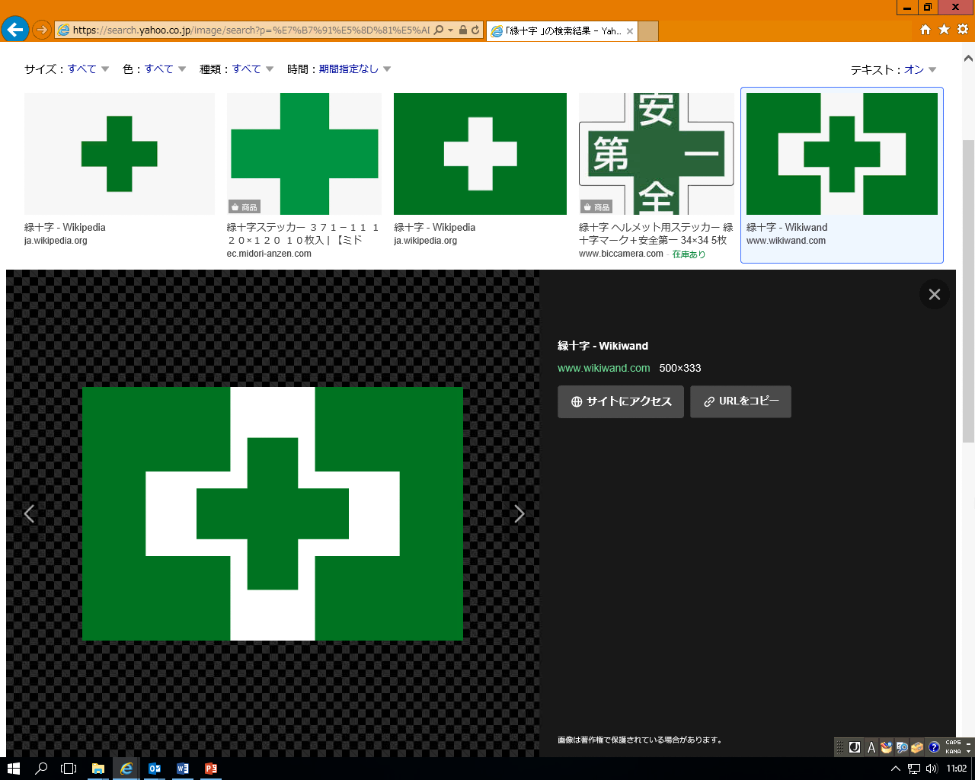
2026第2期 陸運業ゼロ災チャレンジ北海道
に参加しましょう
参加費無料
1 目的
陸運業ゼロ災チャレンジ北海道に参加し、陸運事業者の自主的安全衛生意識の高
揚を図るとともに、無災害を継続することを目的とします。
2 参加資格
北海道内に本支店・営業所等の事業場がある道路貨物運送業者及び陸上貨物運送
業者が対象です。
３ チャレンジ期間
令和8年8月１日～令和9年1月31日
なお、期間中であれば再申込み(チャレンジ)が可能です。
４ 参加方法・参加費
陸災防北海道支部へ所定の参加申込用紙により申し込んでください。(参加無料)
５ 顕彰
運動期間中無災害であった事業場からの申請に基づき、北海道労働局のホーム
ページへ運動期間無災害を達成した事業場名を掲載し、その努力を称えます。
３ か 月 以上達成：陸災防北海道支部長名
全期間（６か月）達成：北海道労働局長名
の「無災害達成賞」を交付します
【問合せ先】 陸災防北海道支部 011-511-9795 又は 厚生労働省北海道労働局労働基準部安全課 011-7８８-６３７１

